Slide 1
ARDUINO UNO
Тімур Каспаров 4Б клас

Slide 2
Автора
платформу “Arduino UNO”
Ядро команди Arduino: Дэвид Куар-тилльз Джанлука Мартино Том Иго Дэвид Мелис и Массимо Банци на конференции Maker Faire в Нью-Йорке

Slide 3
Ось коли зробили цю плату: 2007.

Slide 4
історія платформи “Arduino UNO”
Був такий город Івера у Еталії цій город знеменит королями-невдахами
Итальянский городок Ивреа, стоящий на реке Дора Балтея, знаменит своими королями-неудачниками. В 1002 году король Ардуин стал правителем страны, а через два года был свергнут королем Германии Генри II. Сегодня бар ди Ре Ардуино, расположенный в исторической части этого городка, назван в честь короля и стоит на том самом месте, где, по преданию, родился король.Бар є пивній Массімо Банц (Massimo Banzi), італійського співзасновника проекту в сфері електроніки, який був названий на честь цього місця. Ардуіно - недорога мікроконтролерна плата, яка дозволяє навіть новачкові робити по-справжньому дивовижні речі. Ви можете під'єднати до Arduino різні типи датчиків, джерел світла, електромоторів і безліч інших пристроїв, і використовувати легко освоюване програмне забезпечення, щоб запрограмувати поведінку вашого творіння. Ви можете створити інтерактивний дисплей або рухомого робота, а потім розповісти про нього іншим, розмістивши звіт або відео в мережі.

Slide 5
ARDUINO (АРДУІНО) — АПАРАТНА ОБЧИСЛЮВАЛЬНА ПЛАТФОРМА ДЛЯ АМАТОРСЬКОГО КОНСТРУЮВАННЯ, ОСНОВНИМИ КОМПОНЕНТАМИ ЯКОЇ Є ПЛАТА МІКРОКОНТРОЛЕРА З ЕЛЕМЕНТАМИ ВВОДУ/ВИВОДУ ТА СЕРЕДОВИЩЕ РОЗРОБКИ PROCESSING/WIRING НА МОВІ ПРОГРАМУВАННЯ, ЩО Є ПІДМНОЖИНОЮ C/C++.

Slide 6
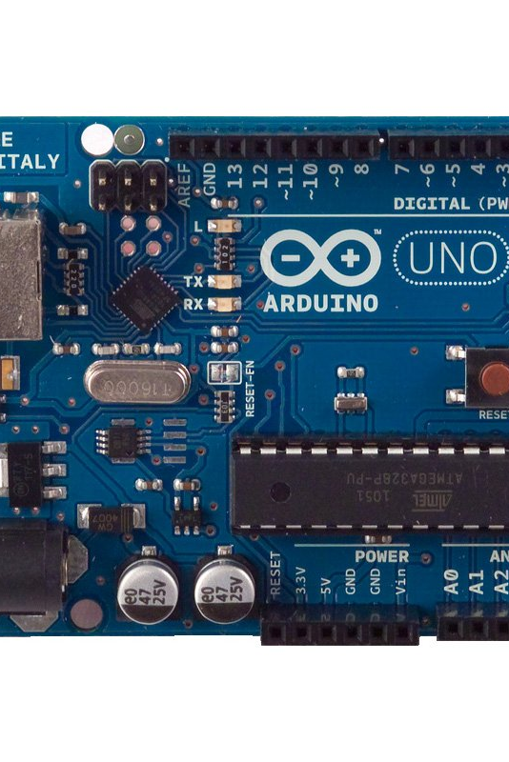
ДАЛІ О АРДУИНО
Arduino може використовуватися як для створення автономних інтерактивних об'єктів, так і підключатися до програмного забезпечення, яке виконується на комп'ютері. Інформація про плату знаходиться у відкритому доступі і можуть бути використані тими, хто воліє створювати плати власноручно.

Slide 7
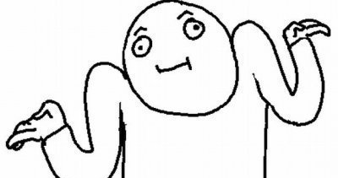
БІЛЬШЕ іНФИ НЕТУ

Slide 8
УСІМ ☺ ДО ПОБАЧЕННЯ

Slide 9
блог

